Slide 1
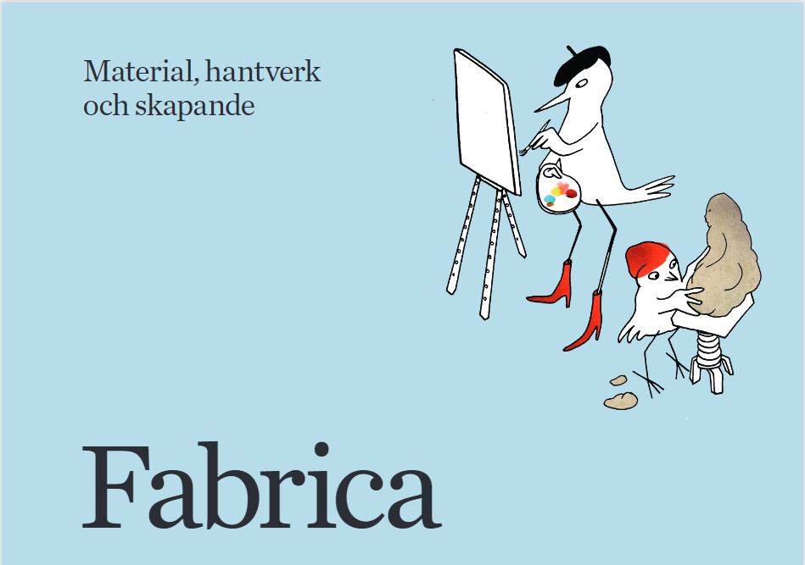

Slide 2

Paletten berättar

Slide 3
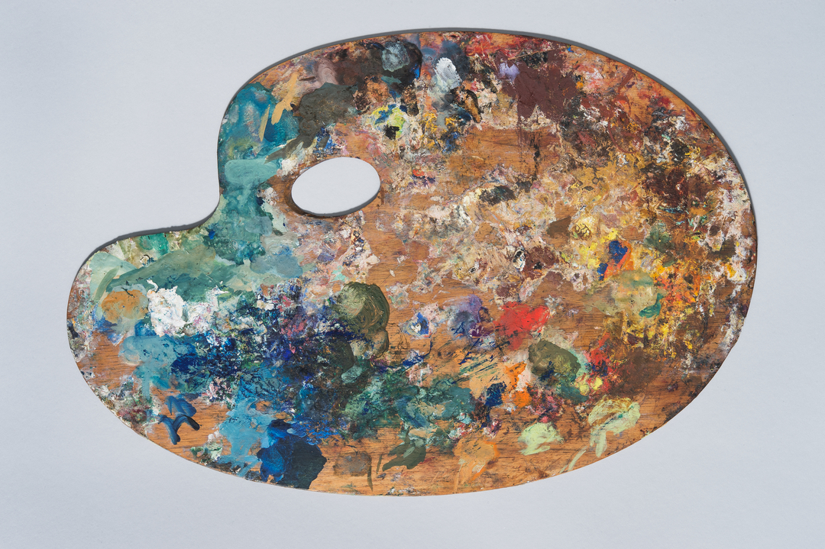
Notes:
Konstnären Richard Berghs palett, tidigt 1900-tal

Slide 4
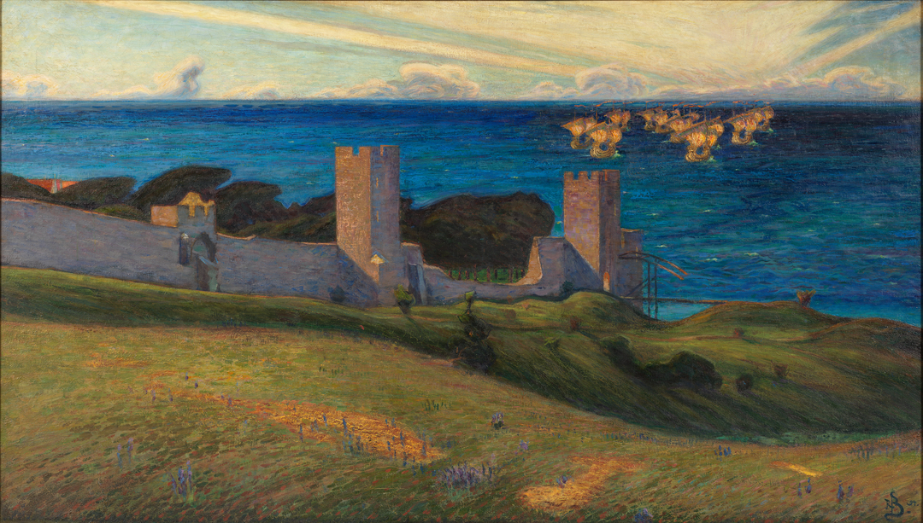
Notes:
Vision. Motiv från Visby, olja på duk, Richard Bergh, 1894

Slide 5
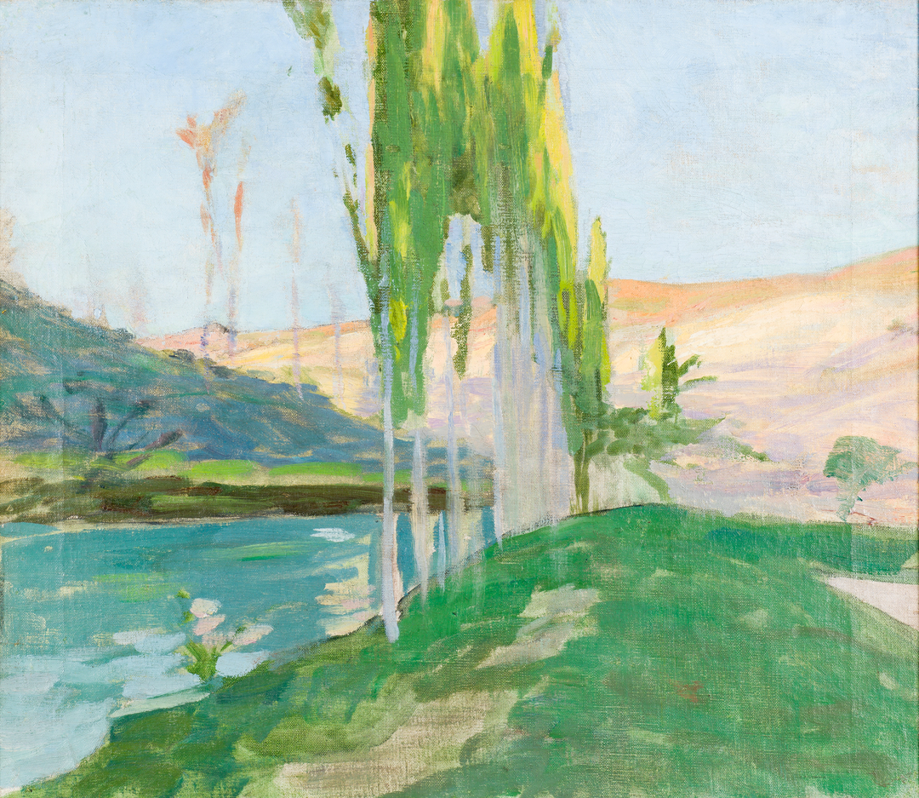
Notes:
Popplar vid vattendrag, olja på duk, Richard Bergh,

Slide 6
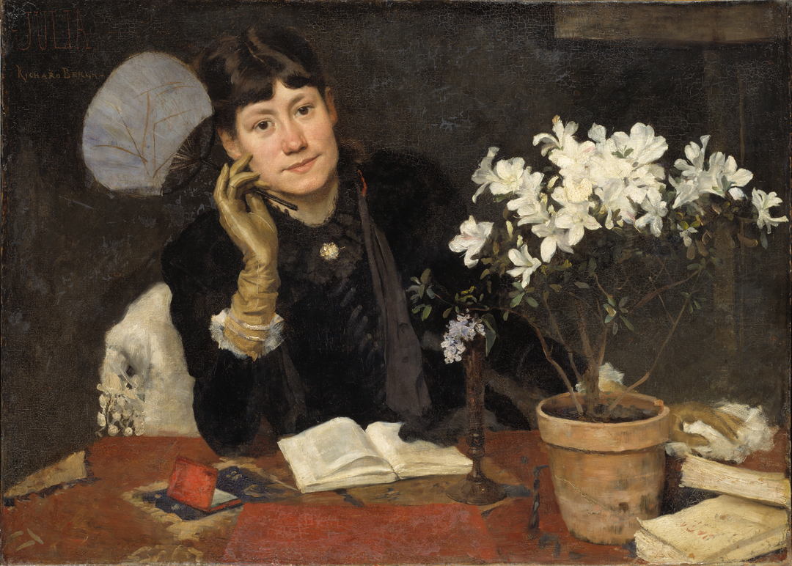
Notes:
Konstnären Julia Beck, olja på duk, Richard Bergh, 1882

Slide 7
Gissa prylen?

Slide 8
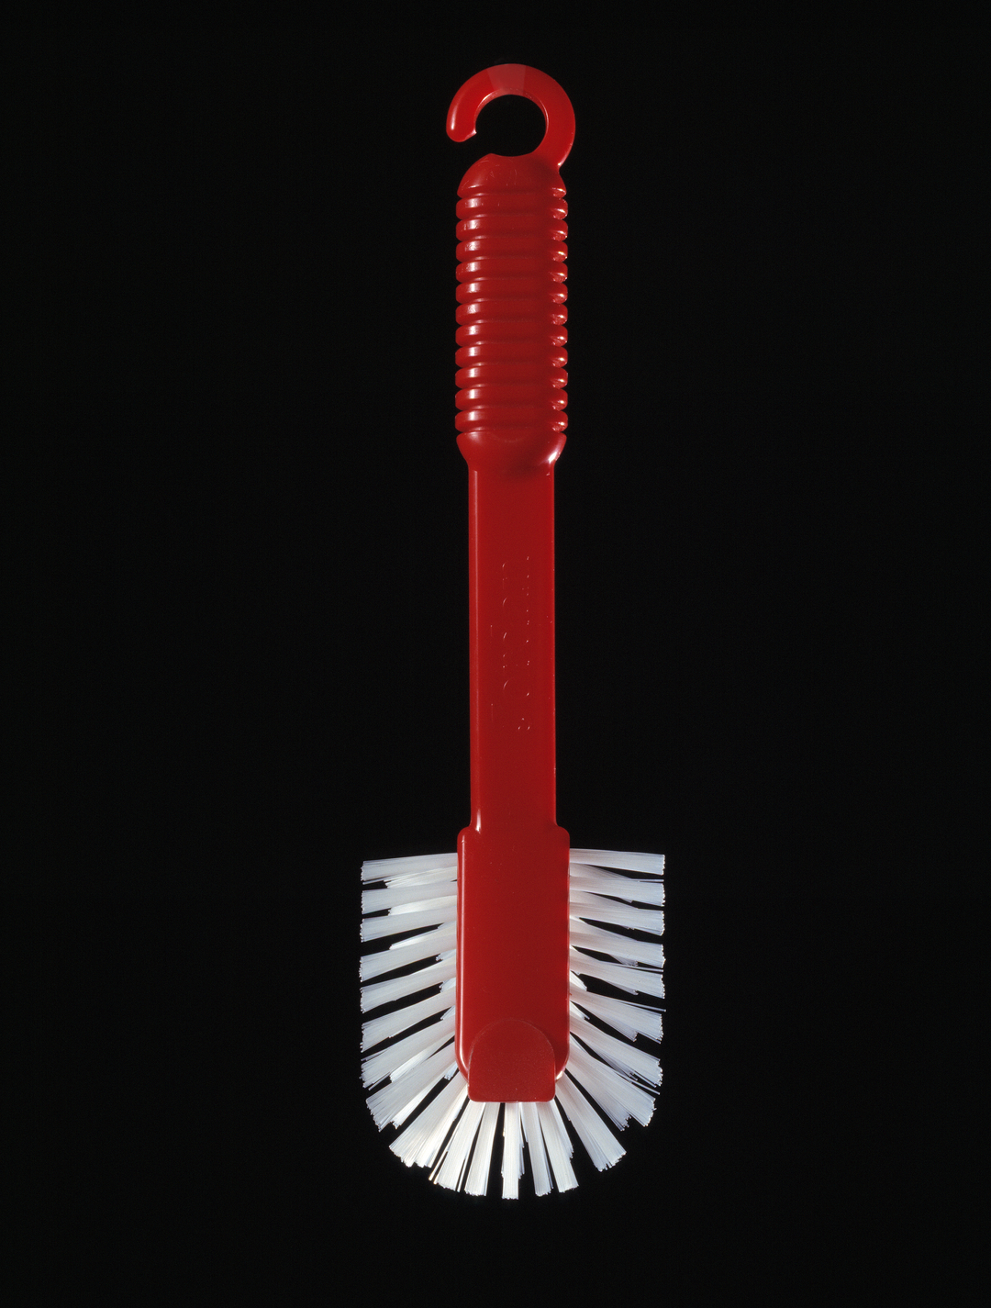
Notes:
Diskborste Jordan 1230, Hans Enrich och Tom Ahlström, 1974

Slide 9
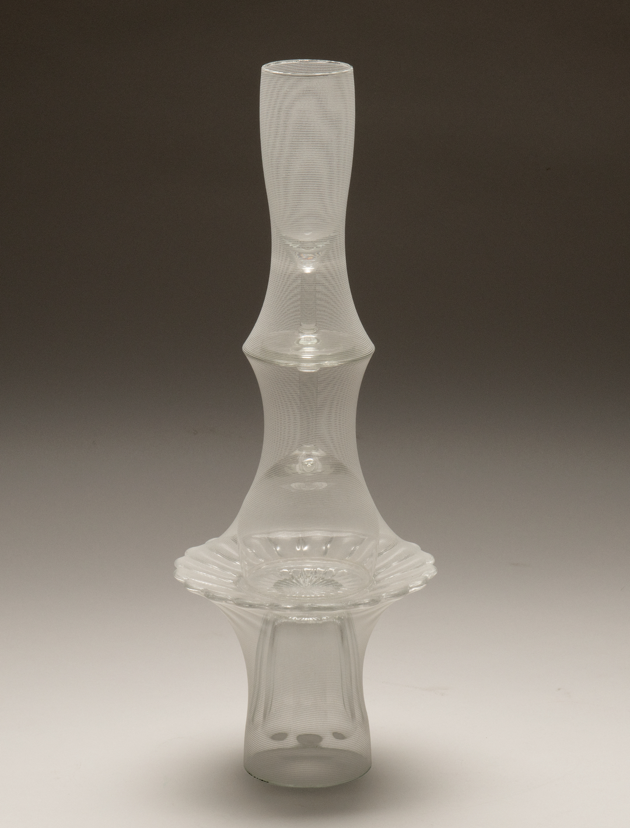
Notes:
Vas What´s new, glas, polyamid, elastan, lim, Anna von Schewen, 2002

Slide 10
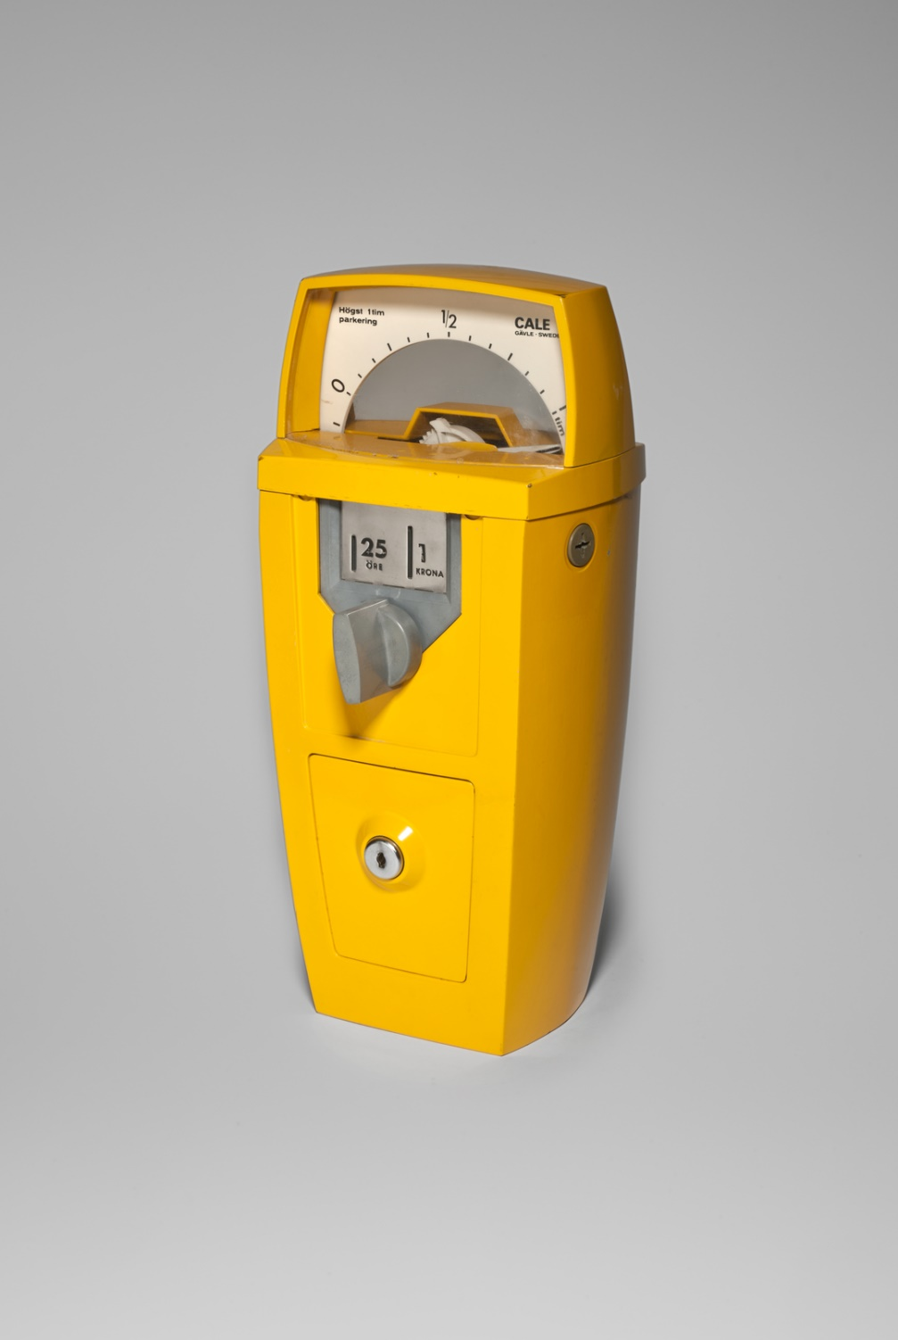
Notes:
Parkeringsmätare, metall, plexi, Per Heribertson, Cale Industri, 1966

Slide 11
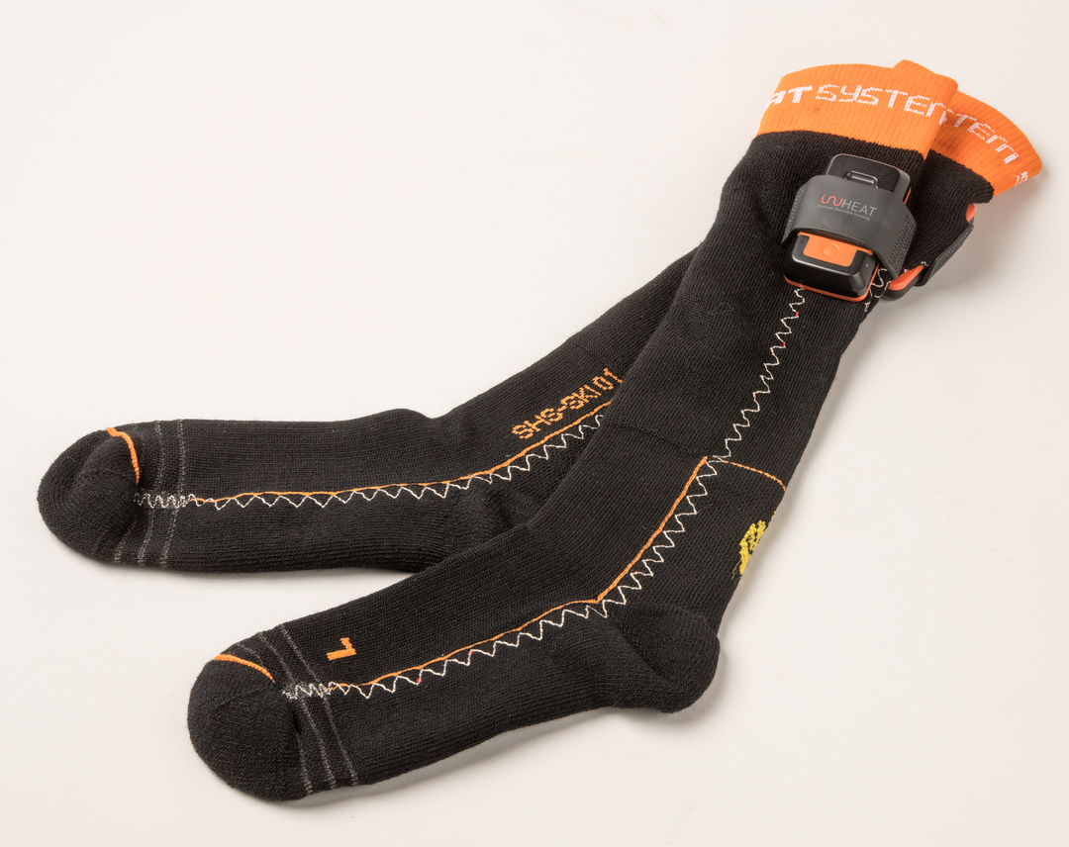
Notes:
Strumpor, Seger Heat System, merinoull, konduktiva material, polyamid, instickade värmeslingor, Inuheat AB & Seger Europé AB, 2015

Slide 12
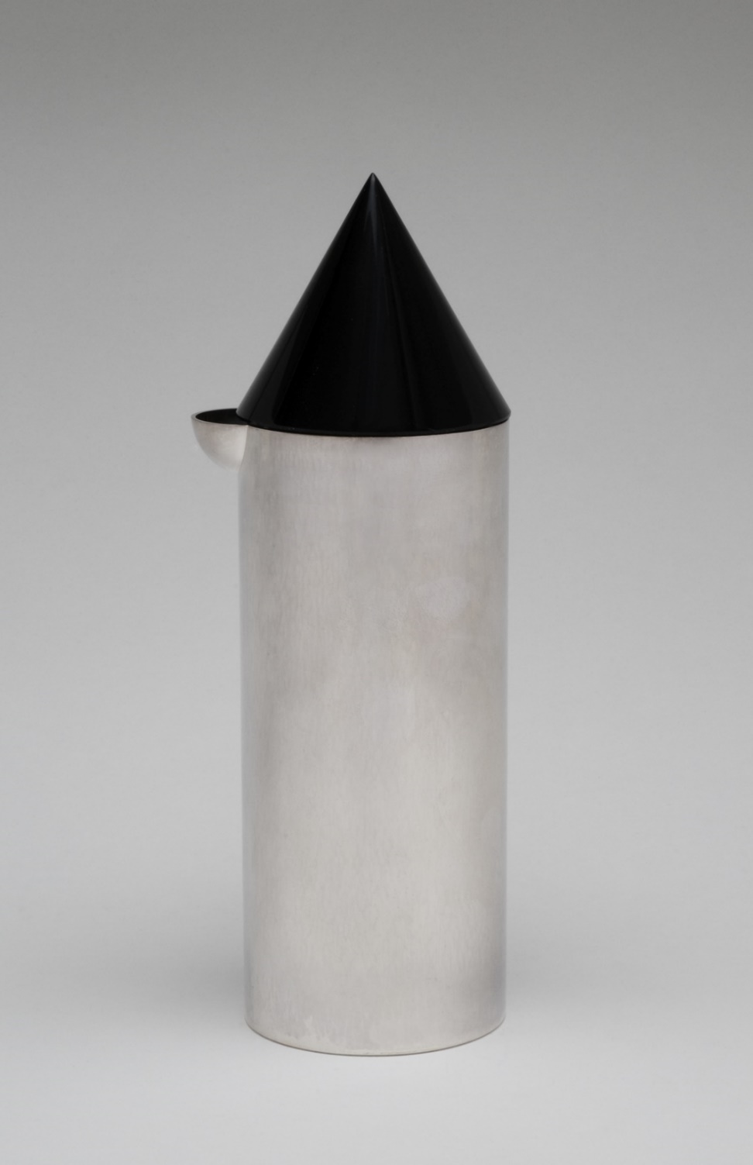
Notes:
Kanna Vattentornet, sterlingsilver och obsidian, Wolfgang Gessl, 1999

Slide 13
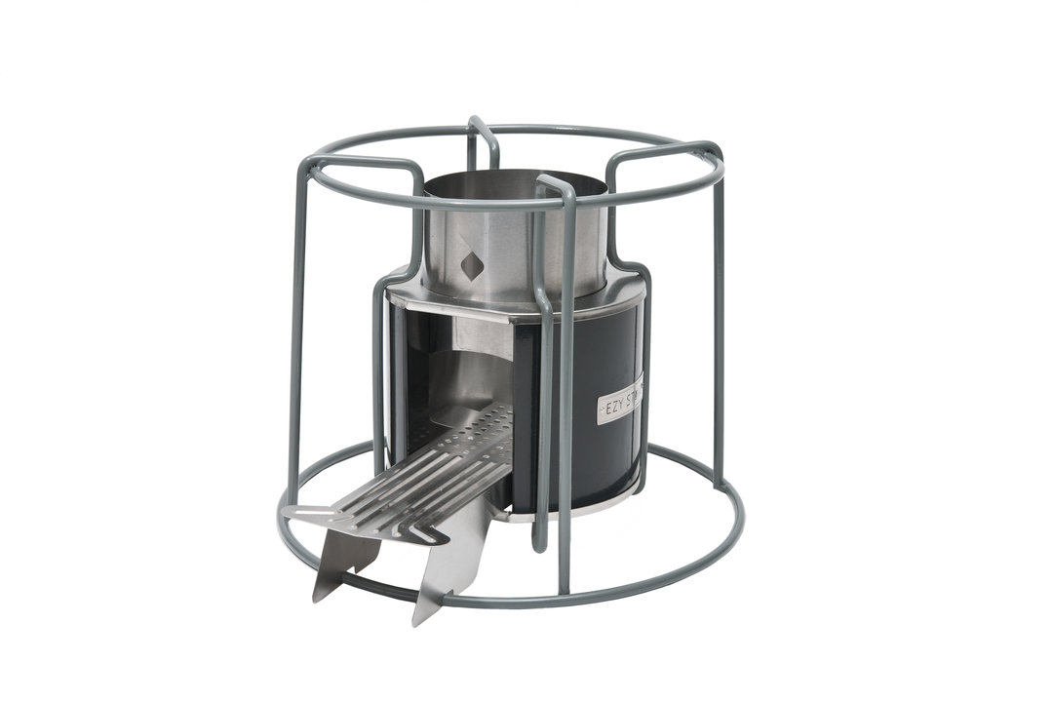
Notes:
Spis Ezy stove, plåt, metall, Veryday, Ezylife, 2012

Slide 14
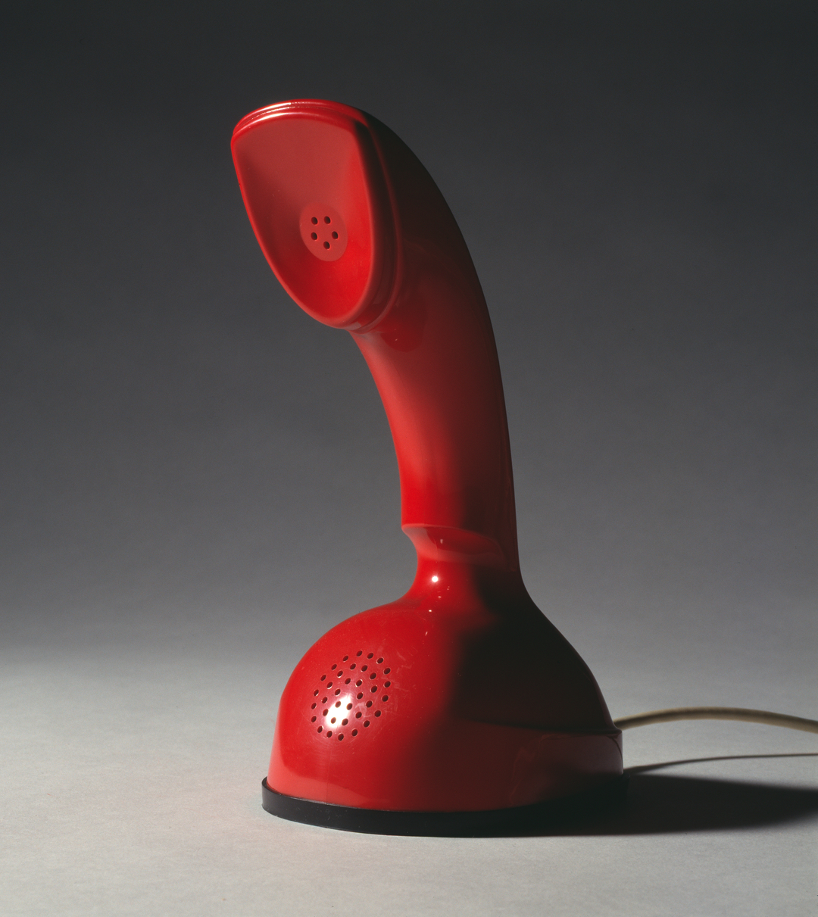
Notes:
Telefonapparat Ericofon sk Kobra, röd ABS-plats, Gösta Thames, Ericsson, 1958-1959

Slide 15
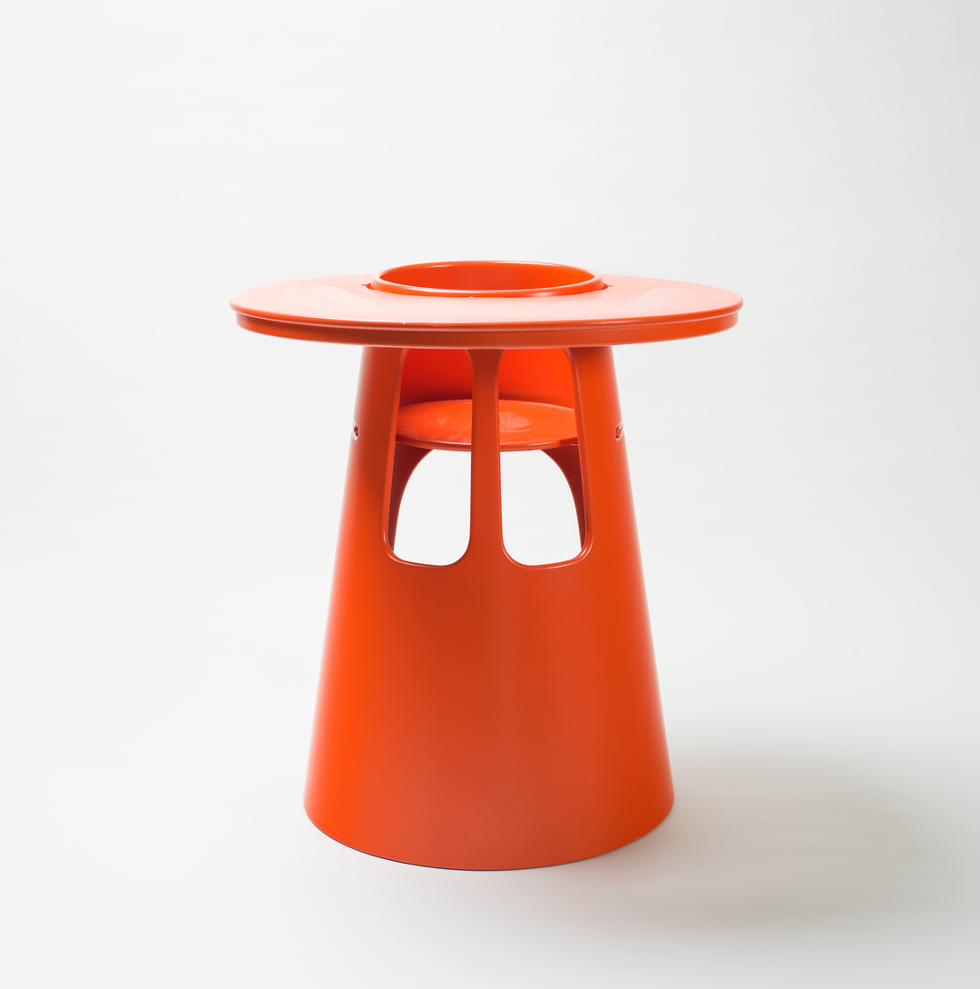
Notes:
Barnstol HI 56, björkplywood, Stig Lönngren, Lars Larsson, 1963

